Slide 1
DigidelCenter
Ett trettiotal DigidelCenter runtom i landet bygger upp en modell för att vara en inkluderande nod i samhällets digitalisering.

Slide 2
Digitalt först
En del i regeringens digitaliseringsstrategi 2017
Syftet med uppdraget (2018-2020) var att främja en ökad digital kompetens hos allmänheten genom att de regionala biblioteksverksamheterna samordnar en utbildning av landets folkbibliotekarier.

Slide 3
Digiteket
Digitala lärresurser med målgruppen bibliotekspersonal
Kurser och artiklar – öppet för alla
Fylls på gemensamt
Redaktion i Malmö
Finns kvar efter Digitalt först med användaren i fokus

Slide 4
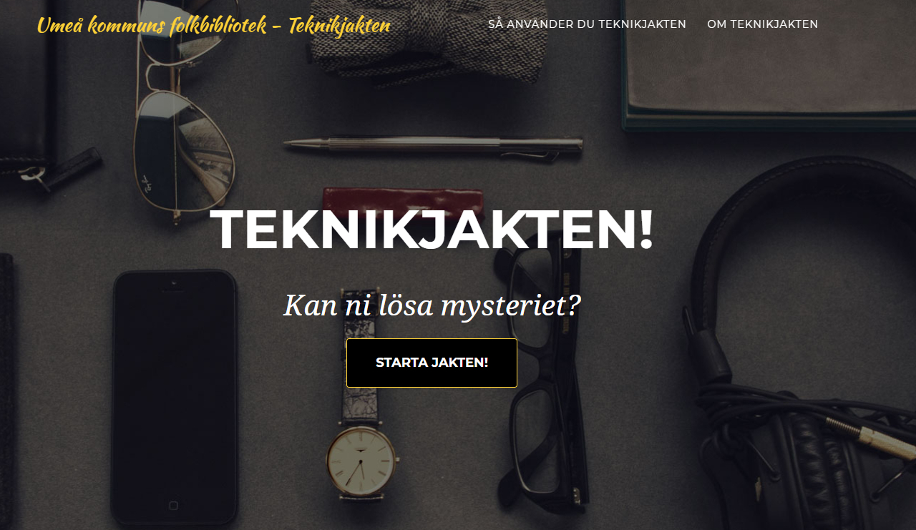

Slide 5
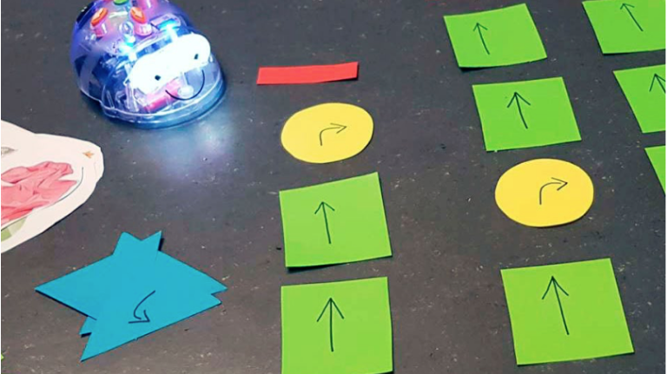
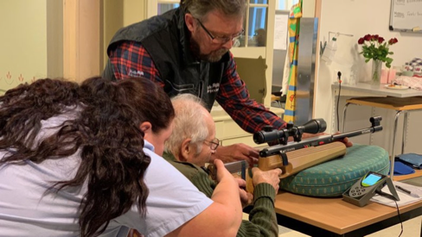
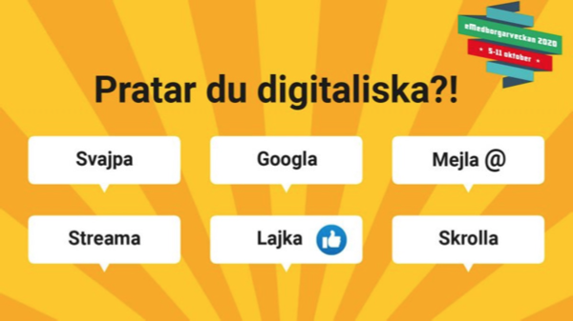

Slide 6
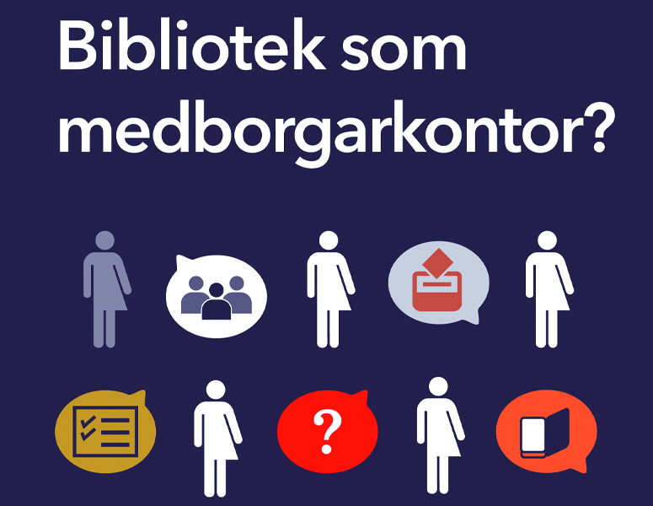

Slide 7
Rapporten visar att biblioteken erbjuder en stor variation av samhällsservice till invånarna.
Två av tre erbjuder drop-in-hjälp med teknik och nästan alla hjälper till med användarnas egen tekniska utrustning
Hälften hjälper till med andra aktörers digitala tjänster
Var femte bibliotek hjälper till med att förstå och översätta myndighetsbeslut
Hälften uppger att de saknar tillräckliga resurser för att kunna ge den service som kommuninvånarna efterfrågar.
Källa: Bibliotek som medborgarkontor, 2021, Svensk biblioteksförening https://www.biblioteksforeningen.se/nyheter/ny-rapport-biblioteken-som-medborgarkontor/

Slide 8
Många av de tillfrågade bibliotekscheferna anser att biblioteken handhar ärenden som inte hör hemma på biblioteket. Det handlar om exempelvis:
Allt som rör bankärenden
Ekonomiska transaktioner och sådant som kräver integritetskänsliga personuppgifter
Allt som rör Socialtjänst, Försäkringskassan och Skatteverket
Tolkning/översättning av myndighetsbeslut
Hjälp att fylla i myndighetsblanketter
Hjälp att skriva CV och ansöka om arbete
Källa: Bibliotek som medborgarkontor, 2021, Svensk biblioteksförening https://www.biblioteksforeningen.se/nyheter/ny-rapport-biblioteken-som-medborgarkontor/

Slide 9
– Huvudmännen måste se till att folkbiblioteken har rätt uppdrag och rätt resurser kopplade till det uppdraget. Ska biblioteket arbeta med medborgar- och samhällsinformation ska det vara via ett uppdrag och inte för att alla andra aktörer tappar den bollen, säger Karin Linder generalsekreterare på Svensk biblioteksförening
Källa: Bibliotek som medborgarkontor, 2021, Svensk biblioteksförening https://www.biblioteksforeningen.se/nyheter/ny-rapport-biblioteken-som-medborgarkontor/

Slide 10
”I dag gör vi knappt annat än att sitta bredvid människor och hjälpa dem att fylla i ansökningar eller förklara hur de gör en betalning, förut satt vi och samtalade över en kopp kaffe.”
Citat från verksamhetsansvarig vid Röda Korset i Västerås om konsekvenser av pandemin.
Källa: Bevakning av grundläggande betaltjänster 2021, Länsstyrelserna, https://catalog.lansstyrelsen.se/store/26/resource/28

Slide 11
Kartläggning (work in progress) | Region Västernorrland | Härnösand
Härnösandshus
Technichus med Science center och Resurscentrum
Sambiblioteket Plan 1. Kommunens servicecenter Plan 2. Härnösands bibliotek med DigidelCenter
Plan 3. Lärcentrum / Campus Härnösand
Näringslivsenheten
- Bredband och skogs-wifi
Socialförvaltningen
- Välfärdsteknologi Samhällsförvaltningen
- Digitaliseringsgruppen
Servicepunkter Coop, Brunne
Mat & Nostalgi,
Viksjö
Hälso- och sjukvårdsmottagningar
Boendeformer
med stöd
Vuxenutbildningen
Samhällsorientering
för nyanlända
SFI
Civilsamhällets organisationer **
Hemtjänsten
Trossamfund**
Statens servicecenter
AF, FK, PM och Skatteverket
Träffpunkter och
mötesplatser (5)
Studieförbund
ABF, Bilda, Senus
Folkuniversitetet Studiefrämjandet
Kommunala råd Tillgänglighetsrådet
Pensionärsrådet
Banker: Handelsbanken, Swedbank, Nordea
Notes:
Exempel på verksamheter med insatser för digital delaktighet. Hur ser det ut hos er?

Slide 12
Studieförbundet vuxenskolan
Ställa om från fysisk till digital verksamhet
Erbjuda, introducera och utbilda i digitala plattformar och mötesteknik
Studiecirklar i användandet av Apple och Androida enheter (telefoner och läsplattor) och även rena datacirklar
Möjliggöra för hybridmöten när restriktioner så småningom lättades

Slide 13
Studieförbundet vuxenskolan
Projektet Digivän som är ett samarbete mellan Gävle kommun, Studieförbundet Vuxenskolan, ABF, PRO, SPF Seniorerna, Digital Studio, Sparbankstiftelsen, Microsoft och Samorganisation Gävle.

Slide 14
Kunskapsstöd till handledare | Kunskapsstöd till medborgaren | Urval av forskning/kartläggningar | Temadagar, konferenser och kampanjer
Digiteket.se | Internetkunskap.se | Digitalisering i nya offentligheter, DINO (3) | ALL DIGITAL Weeks (mars-april)
Digitalhjälpen.se | Digitalhjälpen.se | Forum för digitalisering, Fodi (4) | Global Media and Information Literacy Week (okt)
Handledarguidenseniorer.se | Säkerhetskollen.se | Samuelsson, U,. Martínez, C., Olsson, T,. Viscovi, D., (5) | Europeiska informations-säkerhetsmånaden, Tänk säkert (okt)
Betaltjänster - kom i gång med kort och digitala betalningar (1) | Tips till vårdnadshavare (2) | E-socialt arbete inom socialtjänstens individ- och familjeomsorg (6) | eMedborgarveckan (okt)
Digitalvårdochomsorg.se | Funkabutiken.se | Svenskarna och internet 2021 | European Digital Days Digital idag (okt)
Respektive studieförbund | Betalningshjälpen.se | Svenskarna med funktionshinder och internet | EU Code Week (okt)
Teknikjakten (7) | Data detox kit (10) | Ungas mediavanor | Innovationsveckan (okt)
Digital inkludering, MFD (8) |  |  | Internetdagarna (nov)
Digin.nu
Handled i digital delaktighet (11)
Digital delaktighet – resurser
Notes:
(1) https://www.lansstyrelsen.se/orebro/tjanster/publikationer/2019/betaltjanster-kom-igang-med-kort--och-digitala-betalningar.html
(2) https://www.statensmedierad.se/pedagogiska-verktyg/tips-till-vardnadshavare
(3) https://liu.se/forskning/digitala-kompetenser
(4) https://www.miun.se/fodi/
(5) I nära samverkan med målgruppen studerar Ulli tillsammans med forskare från Malmö Universitet och Linnéuniversitet vad som kan möjliggöra digital delaktighet bland äldre personer.
(6) https://forte.se/app/uploads/2021/11/rapport-e-socialt-arbete-inom-socialtjanstens-individ-och-familjeomsorg.pdf
(7) https://www.minabibliotek.se/merforfler
(8) https://www.mfd.se/verktyg/arbeta-med-digital-teknik/digital-inkludering/
(9) https://digiguiden.se/katalog/ (under utveckling) (10) https://digidel.se/data-detox-kit/
(11) https://luleaext.guidecloud.se/media/20201201/59/scorm_2020-12-01/story.html

Slide 15
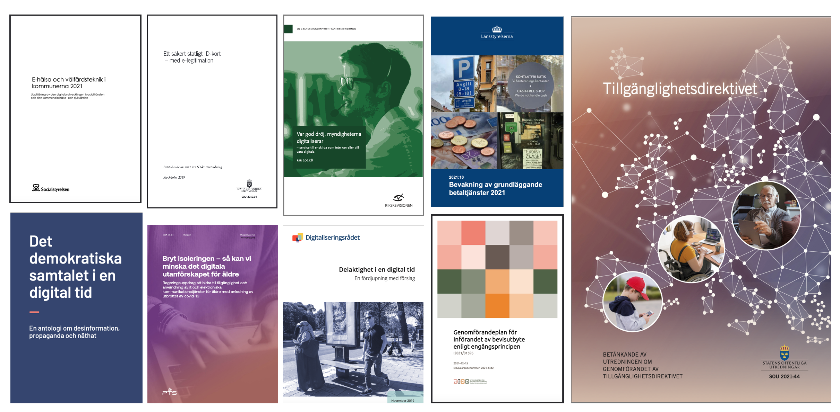
Notes:
Tillgänglighetsdirektivet SOU 2021:44
https://www.regeringen.se/rattsliga-dokument/statens-offentliga-utredningar/2021/05/sou-202144/
Var god dröj, myndigheterna digitaliserar – service till enskilda som inte kan eller vill vara digitala. RIR 2021:8
https://www.riksrevisionen.se/download/18.49c45ac6178c1dc264a39429/1618839800079/RiR%202021_08%20Anpassad.pdf
E-hälsa och välfärdsteknik i kommunerna 2021, Socialstyrelsen
https://www.socialstyrelsen.se/globalassets/sharepoint-dokument/artikelkatalog/ovrigt/2021-5-7384.pdf
Bevakning av grundläggande betaltjänster 2021, Länsstyrelserna
https://catalog.lansstyrelsen.se/store/26/resource/28
Bryt isoleringen – så kan vi minska det digitala utanförskapet för äldre
https://www.pts.se/sv/dokument/rapporter/internet/2021/bryt-isoleringen--sa-kan-vi-minska-det-digitala-utanforskapet-for-aldre-pts-er-202118/
Genomförandeplan för införandet av bevisutbyte enligt engångsprincipen, DIGG (2021)
https://www.digg.se/4af4dc/globalassets/dokument/publicerat/publikationer/genomforandeplan-for-inforandet-av-bevisutbyte.pdf
Ett säkert statligt ID-kort – med e-legitimation, SOU 2019:14
https://www.regeringen.se/rattsliga-dokument/statens-offentliga-utredningar/2019/03/sou-201914/
Det demokratiska samtalet i en digital tid SOU 2020:56
https://demokratiskasamtalet.se/media/uploads/det_demokratiska_samtalet_i_en_digital_tid.pdf
Delaktighet i en digital tid. En fördjupning med förslag, Digitaliseringsrådet (2019)
https://digitaliseringsradet.se/aktuellt/foerdjupningsomraaden-2019/delaktighet-i-en-digital-tid/

Slide 16
MÄNNISKA
TEKNIK
Digitala coacher
Support
Närbyråkrater
Civilsamhället
Privata aktörer
Rutiner för
ständiga förbättringar
E-förvaltning

